Slide 1
Chapter 6 Java 泛型
JDK 5的特性
一种可以接收数据类型的数据类型

Slide 2
问题
传统的方式不能对加入到集合ArrayList中的数据类型进行约束(不安全)遍历的时候，需要进行类型转换,如果集合中的数据量较大，对效率有影响 这就极大地降低了程序的健壮性，因此设计者针对此问题引入了泛型！

Slide 3
使用泛型的好处
提升了程序的健壮性和规范性
编译时,检查添加元素的类型，提高了安全性
减少了类型转换的次数,提高效率
在类声明时通过一个标识可以表示属性类型、方法的返回值类型、参数类型

Slide 4
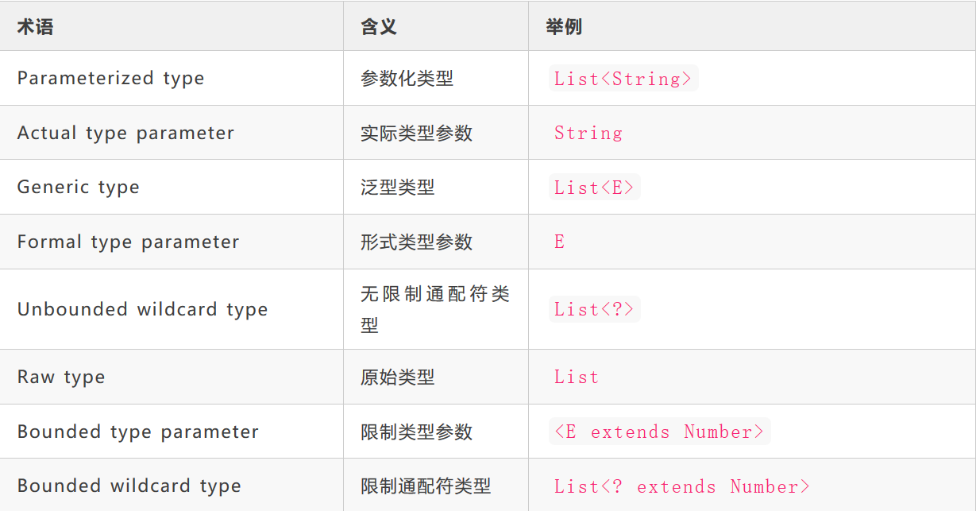
Java 中的类型术语

Slide 5
example
public class Box {
private String object;
public void set(String object) { this.object = object; }
public String get() { return object; }
}
public class Box<T> {
// T stands for "Type"
private T t;
public void set(T t) { this.t = t; }
public T get() { return t; }
}

Slide 6
泛型提供了编译时类型安全检测机制，该机制允许开发者在编译时检测到非法的类型。
泛型的本质是参数化类型，将所操作的数据类型指定为一个参数。
没有泛型的情况下，通过对类型 Object 的引用来实现参数的“任意化”。缺点要做显式的强制类型转换，要求开发者对实际参数类型可预知的情况下进行,就可能出现强制类型转换错误的情况
Object o = new Person();
if(o instanceOf Person){
Person p = (Person) o;
}

Slide 7
泛型，即“参数化类型”。
将类型由具体的类型参数化，类似于方法中的变量参数
将类型定义成参数形式（类型形参）
然后在使用时传入具体的类型（类型实参）
通常情况下，T，E，K，V，？是这样约定的：
？表示不确定的 java 类型
T (type) 表示具体的一个java类型
K V (key value) 分别代表java键值中的Key Value
E (element) 代表Element

Slide 8
类型擦除
泛型是通过类型擦除来实现的，编译器在编译时擦除了所有类型参数相关的信息，把泛型类型转换成了原始类型，所以在运行时不存在任何类型相关的信息。
泛型只在编译阶段有效。在运行期时，泛型标志会变化为 Object 类型
类型擦除的主要过程如下：
将所有的泛型参数用其最左边界（最顶级的父类型）类型替换。
移除所有的类型参数。

Slide 9
泛型三种常用使用方式
泛型类
泛型接口
泛型方法

Slide 10
泛型类generic class
public class Gener <T,K> {
private T name;
private K price;
public Gener() { }
public Gener(T name, K price) {
this.name = name;
this.price = price;
}
public T getName() {
return name;
}
public void setName(T name) {
this.name = name;
}
public K getPrice() {
return price;
}
public void setPrice(K price) {
this.price = price;
}
}
一个泛型类是具有一个或多个类型变量的类。
实例化
Gener<String, Float>
在使用泛型的时候如果传入泛型实参，则会根据传入的泛型实参做相应的限制，此时泛型才会起到本应起到的限制作用。
如果不传入泛型实参的话，在泛型类中使用泛型的方法或成员变量定义的类型可以为任何的类型。

Slide 11
实例化泛型
Gener<String, Float> g = new Gener< String, Float >(“Java”,78.8);
Gener g = new Gener (“Java”,78.8);
Note:
泛型的类型参数只能是类类型，不能是简单类型。
传入的实参类型需与泛型的类型参数类型相同
不能对确切的泛型类型使用instanceof操作。如下操作是非法的，编译时会出错。
if(ex_num instanceof Gener< String, Float >){ }

Slide 12
泛型接口
public interface Generable<T> {
public T perform();
}
public class Generin<T> implements Generable<T>{
T t;
public Generin(T t){
this.t = t;
}
public T perform(){
return t;
}
}
public class Generin implements Generable<String>{
public String perform(){
return “tom" ;
}
}

Slide 13
public interface Comparator<T> {
int compare(T obj1,T obj2);
boolean equals(Object obj) ;
}
当实现泛型接口的类，未传入泛型实参时，与泛型类的定义相同，在声明类的时候，需将泛型的声明也一起加到类中
class Increase<T> implements Comparator<T>{
如果不声明泛型
class Decrease implements Comparator<T>，编译器会报错："Unknown class"

Slide 14
当实现泛型接口的类，传入泛型实参时 ,则所有使用泛型的地方都要替换成传入的实参类型
public class Apple implements Juice<String> {
private String[] fruits = new String[]{"sweet1", " sweet2", " sweet3"};
@Override
public String makeJuice(int i) {
return fruits[i];
}
}

Slide 15
泛型方法
在普通类中定义，不在泛型类中定义。只有声明了<T>的方法才是泛型方法
class A {
public <T> T getVar(T a) {
return a;
}
}

Slide 16
静态方法无法访问类上定义的泛型；
如果静态方法操作的引用数据类型不确定的时候，必须要将泛型定义在方法上。
public class StaticGenerator<T> {
public static void show(T t){..}
public static <T> void show(T t){ }

Slide 17
泛型通配符：？
public void fun1(List<Number> list){
System.out.println(list);
}
--------------------
fun1(new ArrayList<Number>());
fun1(new ArrayList<Double>());
public void fun1(List<?> list){
System.out.println(list);
}

Slide 18
泛型上下边界
使用泛型的时候，为传入的泛型类型实参进行上下边界的限制
使类型实参只准传入某种类型的父类或某种类型的子类。
传入的类型实参必须是指定类型的子类型
public void printValue(List<? extends Number> obj){//<? super Number>
System.out.println("key value is " + obj);
}
public <T extends Number> void printValue(T obj){
System.out.println("key value is " + obj.getKey());
}

Slide 19
上界通配符 < ? extends E>
上界：用 extends 关键字声明，表示参数化的类型可能是指定的类型，或者是此类型的子类。
在类型参数中使用 extends 表示这个泛型中的参数必须是 E 或者 E 的子类

Slide 20
下界通配符 < ? super E>
下界: 用 super 进行声明，表示参数化的类型可能是指定的类型，或者是此类型的父类型，直至 Object
在类型参数中使用 super 表示这个泛型中的参数必须是 E 或者 E 的父类。

Slide 21
？和 T的区别
？和 T 都表示不确定的类型，区别在于可以对 T 进行操作，对 ？不行
T 是一个 确定的 类型，确保 泛型参数的一致性,通常用于泛型类和泛型方法的定义,类型参数可以多重限定
T extends A & extends B
？是一个 不确定 的类型，通常用于泛型方法的调用代码和形参，不能用于定义泛型类和泛型方法。可以使用超类限定
? extends A
? super A

Slide 22
static int countLegs (List<? extends Animal > animals ) {
int retVal = 0;
for ( Animal animal : animals ) {
retVal += animal.countLegs();
}
return retVal;
}
static int countLegs1 (List< Animal > animals ){
int retVal = 0;
for ( Animal animal : animals ) {
retVal += animal.countLegs();
}
return retVal;
}
public static void main(String[] args) {
List<Dog> dogs = new ArrayList<>();
// 不会报错
countLegs( dogs );
// 报错
countLegs1(dogs);
}

Slide 23
private <T> static void test(List<? super T> dst, List<T> src){
for (T t : src) {
dst.add(t);
}
}
public static void main(String[] args) {
List<Dog> dogs = new ArrayList<>();
List<Animal> animals = new ArrayList<>();
test(animals,dogs);
}
// Dog 是 Animal 的子类
class Dog extends Animal { }

Slide 24
note
泛型数组不能初始化，因为数组在 new 不能确定A 的类型，就无法在内存开空间
错误写法: A[] a=new A[];
静态方法不能使用类定义的泛型
原因是静态成员是和类相关的,在类加载时,对象还没有创建，如果静态方法和静态属性使用了泛型，JVM就无法完成初始化

